Slide 1
场控半导体

Slide 2
静电感应器件
在电极上加上负电压，电极附近的电子就会离开，在加了负偏压的区域附近没有电子的现象就是静电感应（Static Induction）效应。
下图是用结构成的静电感应晶体管的原理示意图，在左、右电极之间，通过电流，如在上面的电极上加上负电压，则附近的电子逃逸，因而在虚线A的范围内部不存在电子，这时仅从该区域的下方通过电流，因此减少了电流流通，用这种方法，可改变加在负载电阻R_{L}两端的电压，即可以发生放大作用。上面电极所流过的电流只是静电电容器的放电电流。

Slide 3
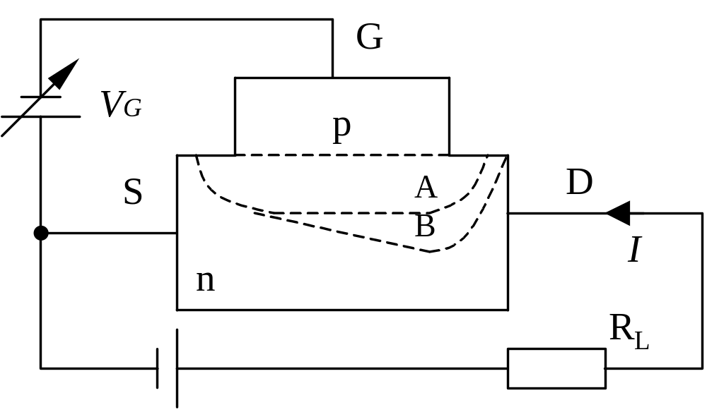
静电感应晶体管

Slide 4
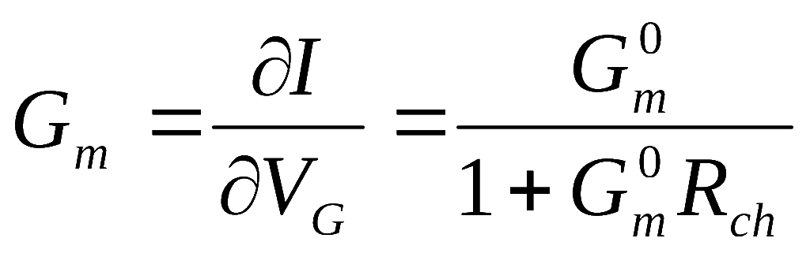
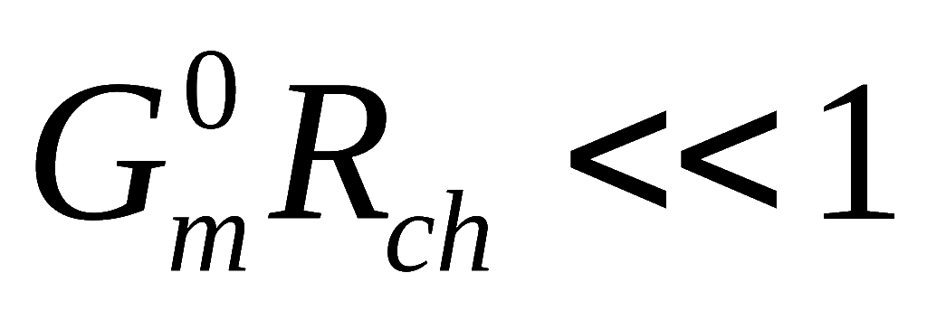
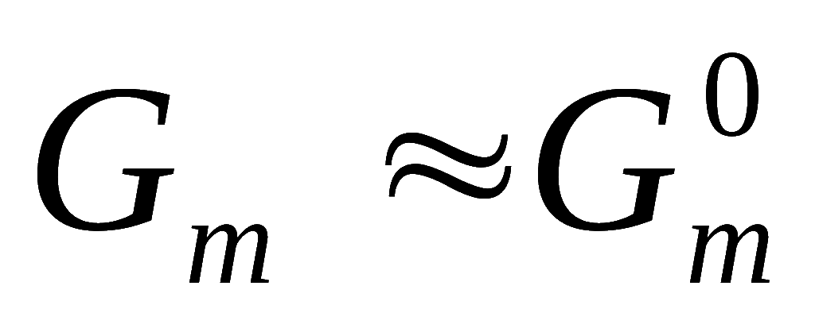
实际上，如果在上面所装的控制电极（栅极）长度较长时，右端没有电子的区域（称为耗尽层）这时向外侧进一步扩大，如图虚线所示。随着外加在下面n型半导体两端电极上的偏压的不断增加，耗尽层最后在右端最终可横穿过n型半导体，达到下部。这样一来，对于从右向左流过的电流，电阻增大，该电阻被称为沟道电阻R_{ch}。将其分开写，引入跨电导Gm：
式中G_{m}⁰可视为R_{ch}为0时的值，当R_{ch}的值很小， 时，则有：

Slide 5
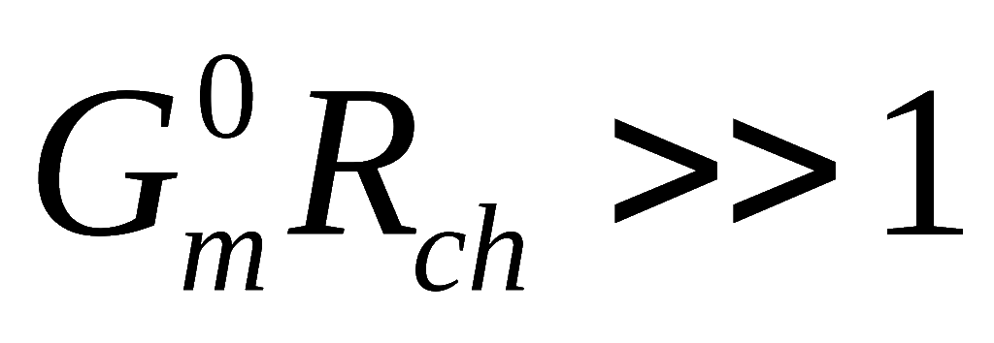
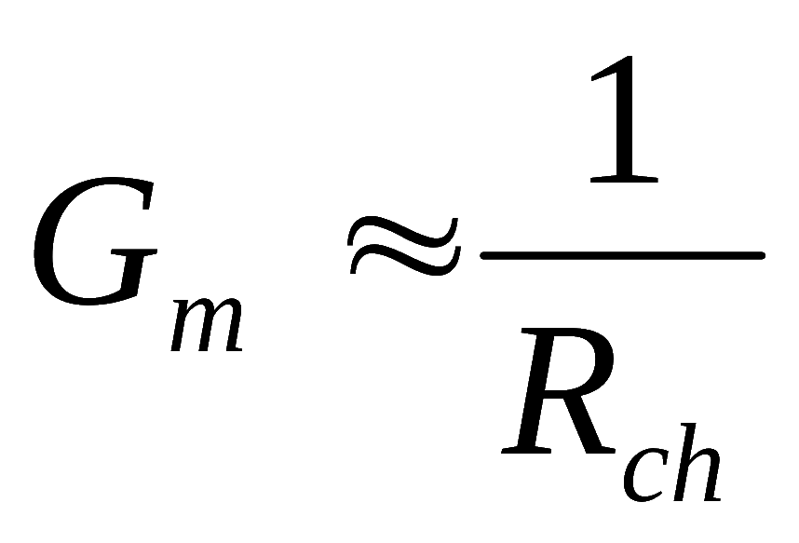
相反，如果 ，则有：
通常被称为场效应晶体管（FET）的就属于后者，而前者就称为静电感应晶体管。FET视为利用静电感应效应改变沟道电阻的晶体管。

Slide 6



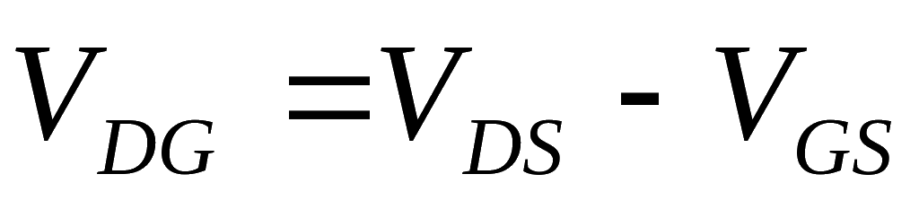

当沟道基本上被耗尽层横切而切断时（切断时的电压称为夹断电压：当 为某一固定值值，使电流 为微小电流，此时栅源之间所加的电压为夹断电压 ， ）。由于电流是从左方流入电子的，如果由于某种原因使电流增大，则沟道中的压降也会增大，即 增大， 增大，从而使沟道宽度变窄，沟道电阻R_{ch}增加，于是流过沟道的电流减少。如果电流由于某种原因减少，在沟道中的压降也会减少， 也会减少，从而使沟道宽度变宽，使沟道电阻减少，于是沟道的电流增大，这是一种负反馈。正是由于沟道电阻的负反馈作用，电流可以基本稳定而无变化的继续流过。
，
返回

Slide 7
1、静电感应晶体管
静电感应晶体管SIT（Static Induction transistor）分常通型和常断型两种。常通型SIT在栅偏压为零时，处于导通状态，栅电压加负偏压可以关断它的漏极电流；常断型SIT在栅偏压为零时，漏极电流被截断而处于断开状态，在栅源之间加正偏压时，便成导通状态，常断型SIT被称为双极模式SIT（BSIT）。下图是常通型n型SIT的结构剖面示意图，SIT的符号示于图。P型沟道和N型沟道的SIT的表示法和晶体管一样，箭头向外表示n型，这里主要介绍常通型的SIT。

Slide 8
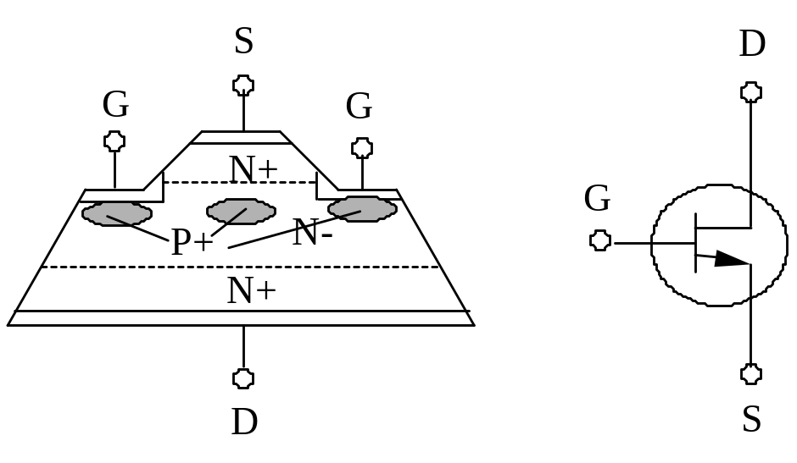
剖面结构是一种使栅区P+隐埋于源漏之间的N+型半导体中，这种结构称为埋栅结构，SIT是利用漏极电压和门极电压的静电感应来调制沟道内部的电位分布和势垒高度，从而控制由源区注入的多子浓度。
SIT结构剖面示意图 和符号

Slide 9
由于没有来自栅极的载流子注入，因此能够以极高的速度工作，即高频特性和高速开关特性优异。由于沟道电阻非常小，可以忽略，源极电阻成了内阻的主要部分，因此电流具有负温度特性，不容易发生热击穿，无电流集中，耐压强度高。由于输入阻抗高，是电压驱动器件，驱动功率小。
非饱和电压和电流特性：由于沟道电阻极小，由它决定的负反馈量就小，所以输出电压和电流特性显示典型的指数函数特性。

Slide 10
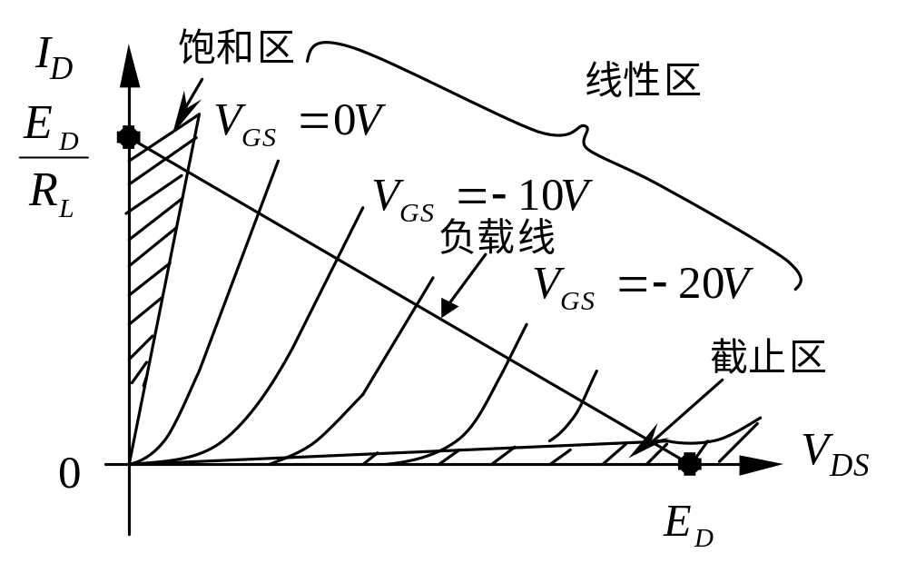
常通型SIT的输出特性
如前所述，常通型SIT的输出特性是非饱和的电压电流特性，如图所示，负载电阻一经确定，就和一般的电路设计一样，画出负载线，把工作范围分为饱和区、截止区和线性工作区三部分。
常通特性SIT的输出特性

Slide 11
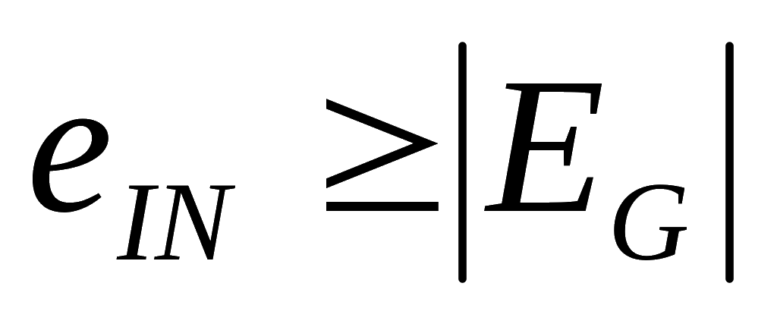
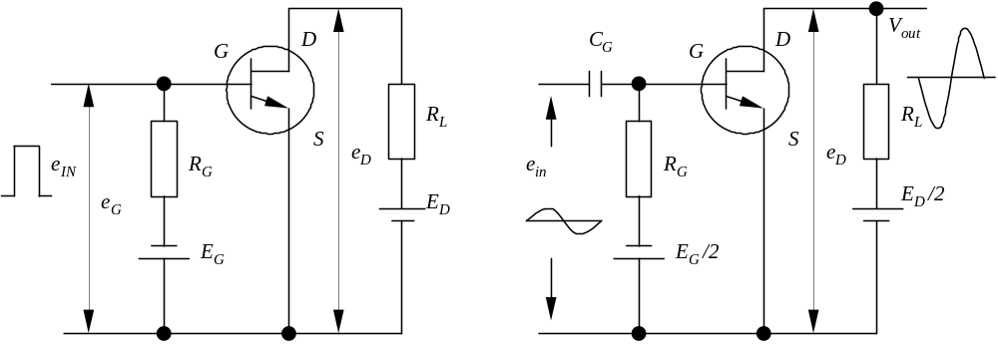
开关工作方式使用SIT的场合，SIT工作在饱和区和截止区，线性放大方式使用的场合，SIT工作在线性工作区。开关工作方式的基本电路如图，当输入脉冲 时，SIT工作在饱和区，SIT处于导通状态，不加输入脉冲时，栅极电位为负，工作在截止区，为关断状态。线性工作方式的基本电路如图，只是和的数值取线性区中心附近的电压，大约分别为开关工作方式时的电压值的二分之一。
SIT开关工作方式的基本电路 SIT线性工作方式的基本电路

Slide 12


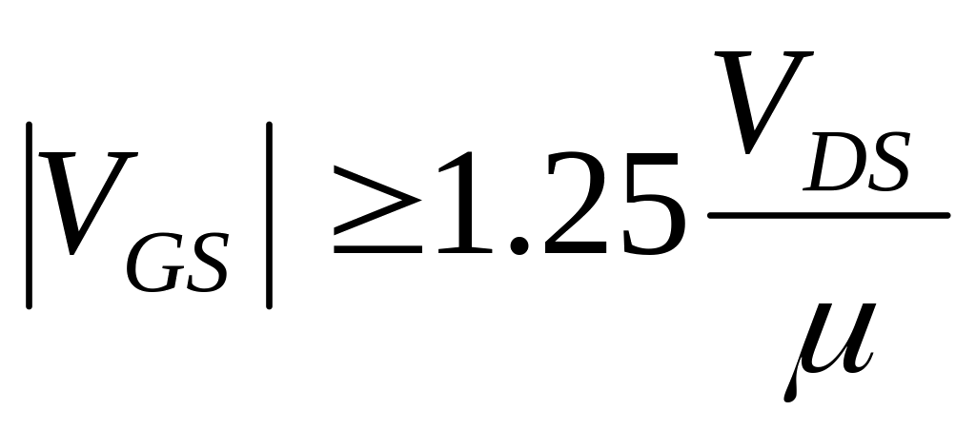
SIT应用注意事项
a.常通型SIT必须先加栅偏压,然后再加漏极电压。不加栅压时，源漏之间导通，如果这样加漏极电压的话，就会发生过流，从而损坏SIT。
b.栅源间电压V_{GS}必须考虑到电压放大系数 ，且在栅源间耐压容许的范围内尽可能加大 ，以便充分截止漏极电流。电压放大系数一般规定为 时的值，但是，它随着V_{GS}、V_{DS}的大小而变化，电压增大时，电压放大系数增大。如果考虑开关工作时的峰值和尖峰电压等，就必须根据下面的公式 求出需外加的基准值。
c.为了减少开关损耗和提高开关频率，SIT导通时应加一个很小的正向偏置电压。
d.SIT是电压控制器件，开关工作特性好，但开关工作时常发生尖峰电压，所以必须采取保护措施，使尖峰电压不超过SIT的最大耐压。

Slide 13
2、静电感应晶闸管
大功率静电感应晶闸管SIThy（Static Induction Thyistor）一般采用隐埋栅结构，迄今为止，所开发的隐埋栅结构的大功率静电感应晶闸管主要是常通型器件，下图为具有常通特性的SIThy的基本结构以及工作原理说明图。
该SITHy的p⁺n⁻n⁺二极管的n⁻层内，埋入了起门极作用的p⁺层，该p⁺层被n⁻包围，相邻两个p⁺层的间隔被称为沟道。在门极和阴极之间无负偏压时，按照p⁺n⁻n⁺二极管工作，如图(a)所示，该SITHy处于导通状态。在门极和阴极之间加负偏压时，即图 (b)中合上开关，在p⁺n⁻p⁺晶体管区加上了主电源电压和门极电源电压之和的偏压在门极区，门极区附近的n⁻层内的空穴被吸引。此外在n⁺p⁺n⁻静电感应晶体管区域中的n⁻p⁺结上加上了反向偏压，因此，n层内的电子被扫向阴极。其结果在n⁻层和p⁺层的边界附近和沟道中形成了电荷较少的高电阻的空穴层，使其处于阻断状态。

Slide 14
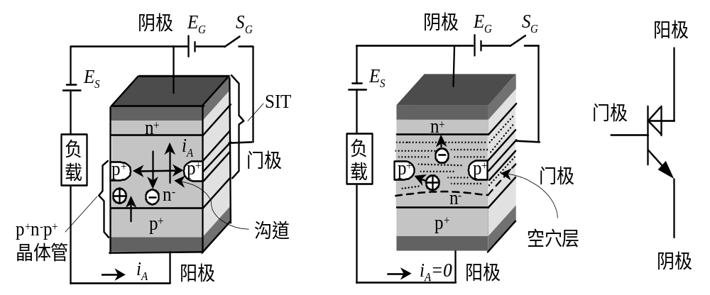
(a)导通状态 (b)阻断状态 (c)SIThy电路符号

Slide 15
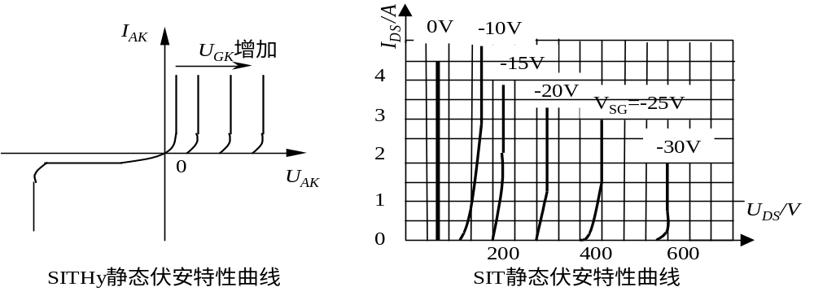
SIT、SITHy的静态伏安特性曲线如图所示，他们的正向特性类似于真空三极管的特性曲线，在栅压为零时，这两种器件均处于导通状态，即器件的正向阻断电压为零；随着负栅压的增加，器件的正向阻断电压增加。因此设计驱动电路时，一般关断器件需要数十伏负栅压，器件导通亦可加5~6V正栅压，以降低器件的通态压降。
SIT、SITHY的静态伏安特性曲线

Slide 16
第二章 半导体电力开关器件
2.1 电力二极管
2.2 双极结型电力晶体管BJT
2.3 晶闸管及其派生器件
2.4 门极可关断晶闸管GTO
2.5 电力场效应晶体管P－MOSFET
2.6 绝缘门极双极型晶体管IGBT
*2.7 MOS控制晶闸管MCT和集成门极换流晶闸管
IGCT (自学)
2.8 半导体电力开关模块和功率集成电路
本章小结

Slide 17
场效应晶体管
也分为结型和绝缘栅型（类似小功率FieldEffect Transistor——FET）
通常指绝缘栅型的MOS 型（ Metal OxideSemiconductor FET）--简称功率MOSFET（PowerMOSFET）
特点：
——用栅极电压来控制漏极电流
-------驱动电路简单，需要的驱动功率小
------开关速度快，工作频率高
-----热稳定性优于GTR
------电流容量小，耐压低，一般只适用于功率不超过10kW的电力电子装置

Slide 18
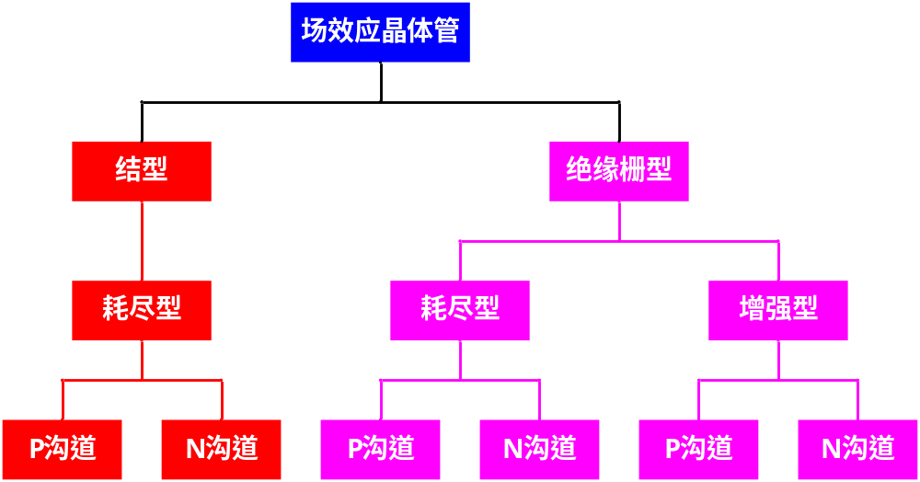
场效应晶体管的分类

Slide 19
MOSFET的种类
按导电机理不同可分为结型和绝缘珊型
结型——外加电场控制场效应晶体管栅－源之间PN结耗尽层宽度变化来控制沟道电导
绝缘栅型——栅极G与其余两个电极之间是绝缘的，外加电场控制半导体中感应电荷量的变化控制沟道电导的，所以称为绝缘栅型。
导通时只有一种极性的载流子（多子）参与导电，是单极型晶体管

Slide 20
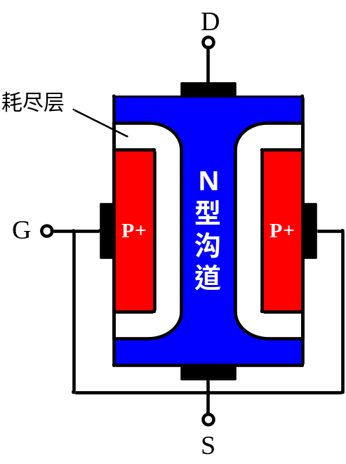
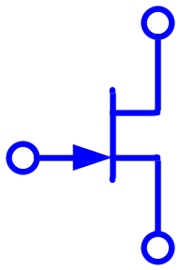
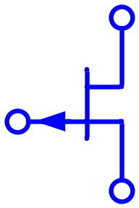
结型场效应晶体管
外加PN结反向电压控制场效应晶体管栅－源之间PN结耗尽层宽度变化来控制沟道电导，称之为结型。
耗尽型
N沟道结构
N沟道符号
P沟道符号

Slide 21
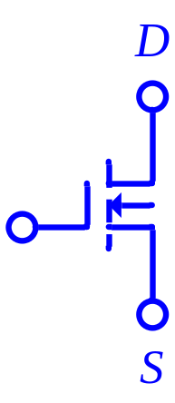
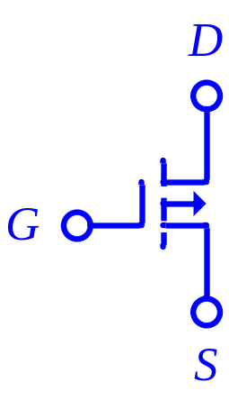
绝缘栅型场效应晶体管
由于栅极G与其余两个电极之间是绝缘的，外加栅、源级之间的电场控制半导体中感应电荷量的变化控制沟道电导，因此称之为绝缘栅型。
耗尽型
N沟道结构
N沟道符号
P沟道符号

Slide 22
MOSFET的种类
绝缘栅型MOSFET分为耗尽型和增强型
耗尽型——当栅极电压为零时漏源极之间就存在导电沟道
增强型——对于N（P）沟道器件，栅极电压大于（小于）零时才存在导电沟道
按导电沟道可分为P沟道和N沟道
功率MOSFET主要是N沟道增强型
（大功率MOSFET一般不用P沟道，空穴的迁移率比电子低，导通电阻大）

Slide 23
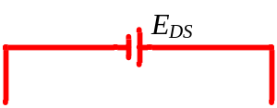
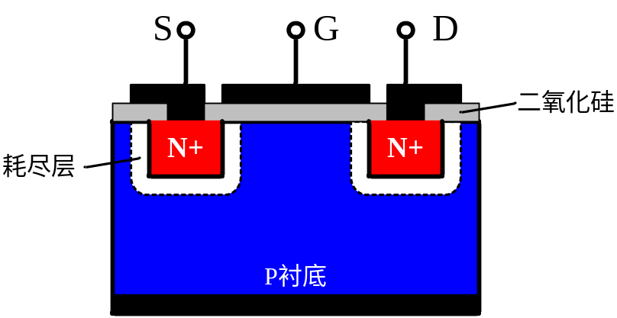





绝缘栅型场效应晶体管
耗尽型
反型层
当栅极电压为零时漏源极之间就存在导电沟道，称之为耗尽型。
栅极电压大于零时才存在导电沟道，称之为增强型。
功率MOSFET主要是
增强型绝缘栅 N沟道场效应晶体管
按导电沟道可分为P沟道和N沟道

Slide 24
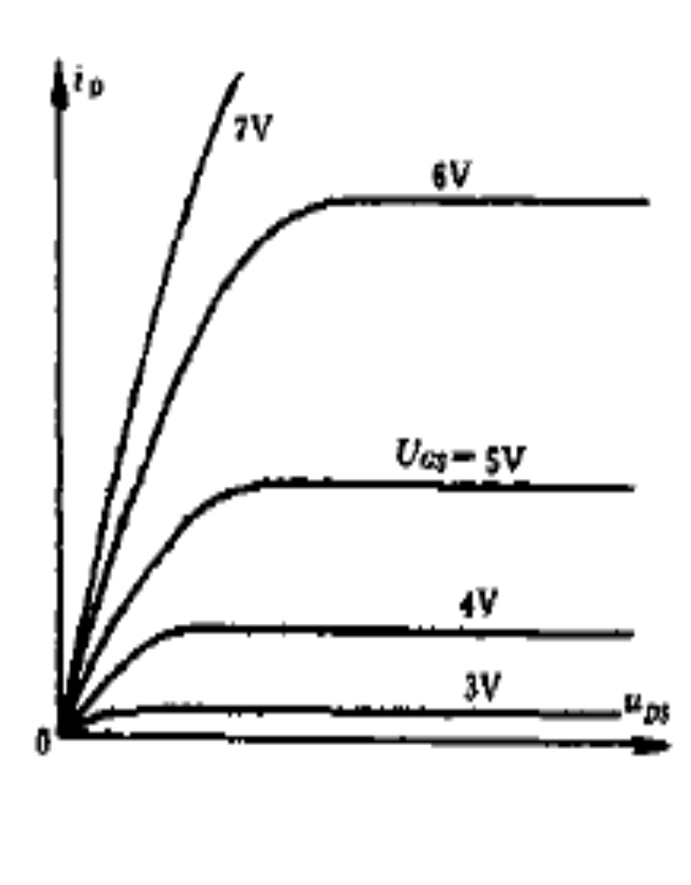
四个工作区
VGS<VT, 工作在截止区
当VGD＝VGS-VDS>V_{T}时，可变电阻区（导通状态）
当VGD＝VGS-VDS<V_{T}时，饱和区（恒流区，等效于晶体管的放大区！）
击穿区：VDS增加到一定量，漏极PN击穿，漏电流迅速增大

Slide 25
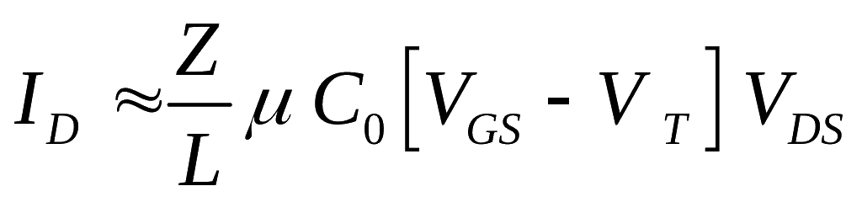
截止：栅源极间电压为零，漏源极间加正电源
P基区与N漂移区之间形成的PN结反偏，漏源极之间无电流流过
导电：在栅源极间加正电压U_{GS}
栅极的正电压会将其下面P区中的空穴推开，而将P区中的少子——电子吸引到栅极下面的P区表面。开启电压即扩散沟道区发生变形使沟道导通所必需的栅源电压。随着栅极电压的增加，导电沟道逐渐“增强”，即其电阻逐渐减小，电流逐渐增大。
当U_{GS}大于V_{T}（开启电压或阈值电压）时，栅极下P区表面的电子浓度将超过空穴浓度，使P型半导体反型成N型而成为反型层，该反型层形成N沟道而使PN结消失，漏极和源极导电。
漏极电流：当栅极加适当的极性和大小的电压时，沟道连接了源极和漏极的轻掺杂区，并且产生了漏极电流。当漏极电压较小时，漏极电流与漏极电压呈线性关系：
μ为载流子迁移率；C₀为单位面积的栅极氧化电容；Z为沟道宽度；L为沟道长度。

Slide 26
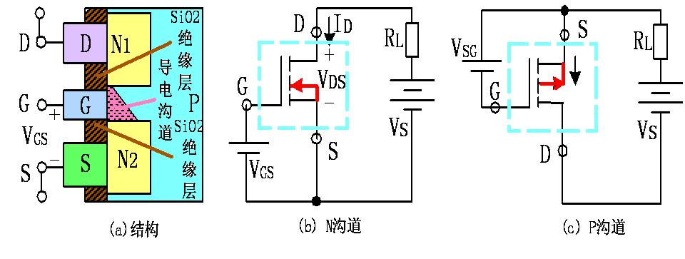
2.5 电力场效应晶体管P－MOSFET
P-MOSFET基本结构、符号和外接电路

Slide 27
功率MOSFET的结构
导电机理与小功率MOS管相同，结构上有较大区别小功率MOS管是横向导电器件
功率MOSFET大都采用垂直导电结构，又称为VMOSFET（Vertical MOSFET）——大大提高了MOSFET器件的耐压和耐电流能力
按垂直导电结构的差异，又分为利用V型槽实现垂直导电的VVMOSFET和具有垂直导电双扩散MOS结构的VDMOSFET （ Vertical Double-diffusedMOSFET）

Slide 28
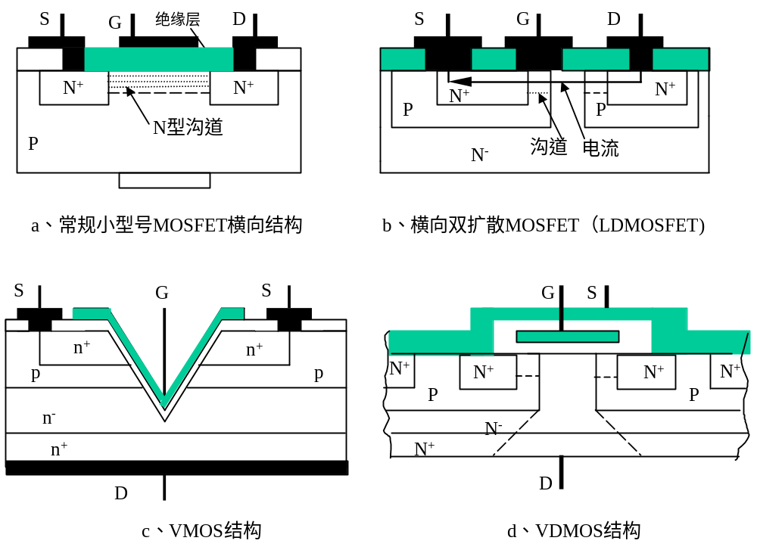
MOSFET的四种结构

Slide 29
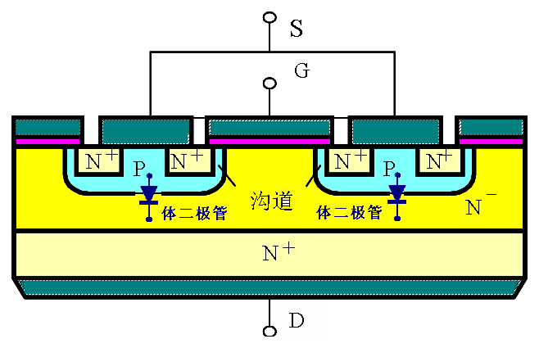
电力场效应晶体管P－MOSFET
目前流行的结构
具有垂直导电双扩散MOS结构的N沟增强型VDMOS

Slide 30
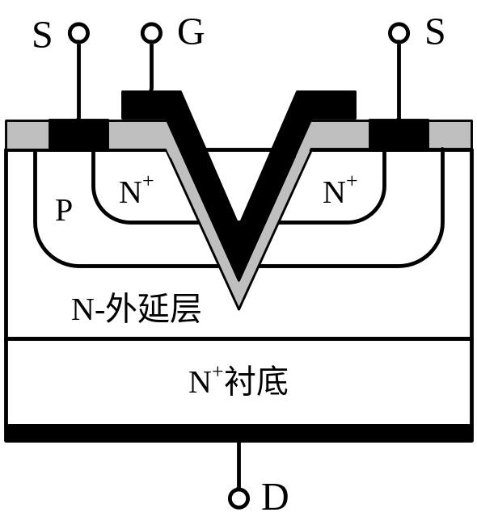
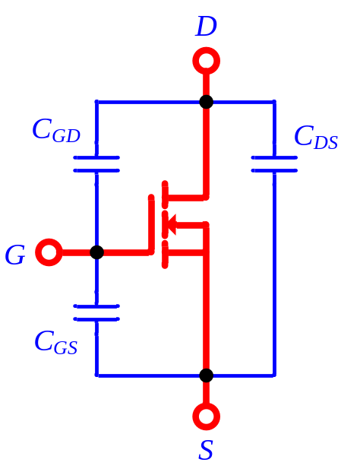

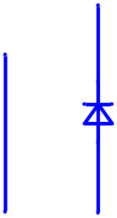

2.5 P－MOSFET的寄生二极管

Slide 31
2.5 电力场效应晶体管P－MOSFET
P－MOSFET的工况可用其转移特性和输出特性表述：
U_{GS}<V_{T}, 工作在截止区
当U_{GD}＝U_{GS}-U_{DS}>V_{T}时，可变电阻区（导通状态）--区域Ⅰ
当 U_{GD}＝U_{GS}-U_{DS}<V_{T}时，饱和区（恒流区，等效于晶体管的放大区！）--区域Ⅱ
击穿区：U_{DS}增加到一定量，漏极PN击穿，漏电流迅速增大--区域Ⅲ
I
I
D
V
D
GS3=10
Ⅰ
V
Ⅱ
Ⅲ
GS2=8
V
GS1=4
V
GS
V
GS=0
V
V
DS
T
V
BR
(d)转移特性
(e)输出特性
P-MOSFET特性曲线

Slide 32

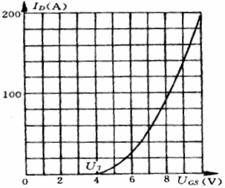

功率MOSFET的基本特性
1) 静态特性
转移特性：漏极电流I_{D}和栅源间电压U_{GS}的关系，I_{D}较大时，I_{D}与U_{GS}的关系近似线性，曲线的斜率定义为跨导（互导）或增益，为漏极电流对栅源电压的变化率

Slide 33
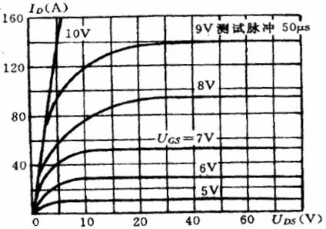
输出特性: MOSFET的漏极伏安特性
U_{GS}控制I_{D}，U_{DS}与U_{GS}，I_{D}有关
R_{DS}=U_{DS}/I_{D}

Slide 34
导通电阻特性
导通电阻与耐压几近成平方增长
导通电阻与电流和U_{GS}均相关
通态电阻R_{on}具有正温度系数，对器件并联时的均流有利

Slide 35
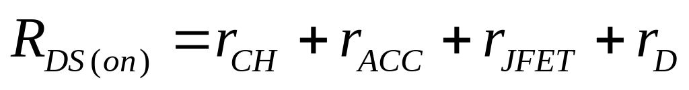
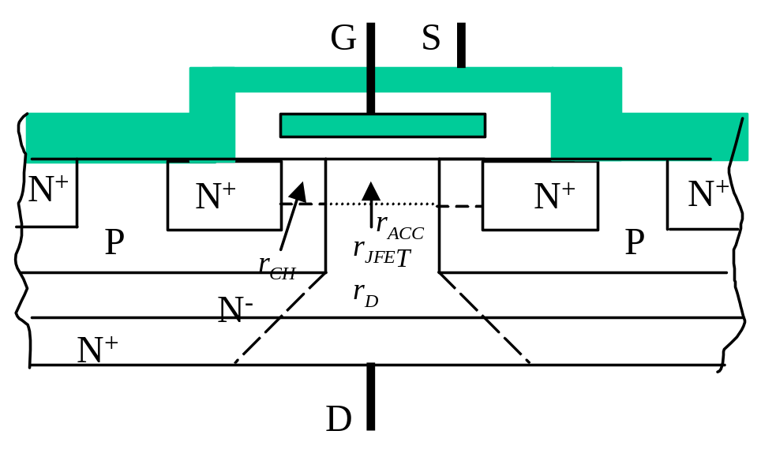
式中：r_{CH} 为反型沟道区电阻；r_{ACC}为栅漏积累区电阻；r_{JFET}为结型场效应管夹断电阻；r_{D}为轻掺杂区电阻（漏极电阻）；
沟道电阻随着沟道长度增加而增加，累积区电阻随基底宽度增加而增加，夹断电阻随结电阻的增加而增加，三者都与沟道宽度和栅源电压成反比。漏极电阻r_{D}与结电阻、基底宽度成正比，与沟道宽度成反比。
(a) VDMOS导通电阻示意图

Slide 36
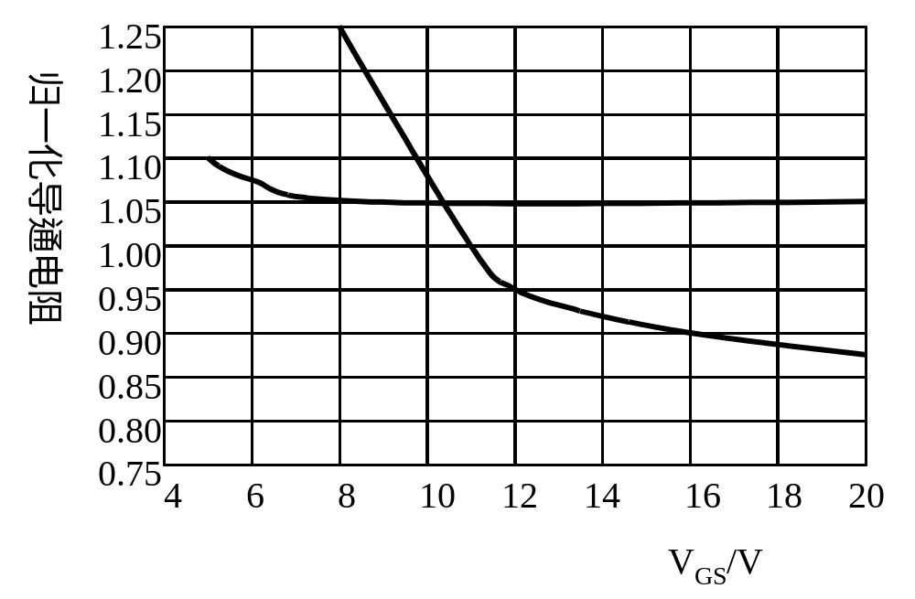
(b) 栅源电压V_{GS}与漏源导通电阻R_{DS(on)}影响

Slide 37
这表明，对于高压大功率VDMOS， 结厚且结电阻值很高，其静态漏源导通电阻主要由r_{D}决定。低压器件结薄且结电阻值低，整个静态漏源电阻中r_{CH}占很大部分。图(b)示出了栅源电压与漏源导通电阻的关系曲线，图中两条曲线，变化较大者为低压器件，较小者为高压器件，由图可知，栅极电压增加到12V电压以上时，R_{DS(on)}下降变得缓慢；低耐压器件变化较大，高耐压器件变化缓慢。MOS管的导通电阻具有正的温度系数，因此漏极电流就具有负的温度系数，这就是MOS管易于并联的原因。

Slide 38
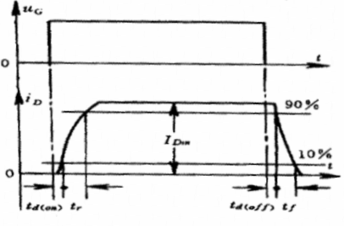
动态特性
开通时间ton=开通延迟时间td(on)+上升时间tr
关断时间toff=关断延迟时间td(off)+下降时间tf

Slide 39
MOSFET的开关速度
MOSFET的开关速度和Cin充放电有很大关系；
使用者无法降低Cin，但可降低驱动电路内阻Rs减小时间常数，加快开关速度；
MOSFET只靠多子导电，不存在少子储存效应，因而关断过程非常迅速；
开关时间在10~100ns之间，工作频率可达100kHz以上，是主要电力电子器件中最高的；
场控器件，静态时几乎不需输入电流。但在开关过程中需对输入电容充放电，仍需一定的驱动功率。开关频率越高，所需要的驱动功率越大。

Slide 40
功率MOSFET的主要参数
1) 漏极电压U_{DS} 功率MOSFET电压定额
2) 漏极直流电流I_{D}和漏极脉冲电流幅值I_{DM}功率MOSFET电流定额
3) 栅源电压U_{GS} 栅源之间的绝缘层很薄，|U_{GS}|>20V将导致绝缘层击穿
4) 极间电容:极间电容C_{GS}、C_{GD}和C_{DS}
当器件导通时，栅漏电容C_{GD}突然增加， C_{GS}由两部分组成，一部分是栅极与源极之间的金属氧化物之间的电容，与工作电压无关，另一部分是栅极与沟道之间的电容，随着工作条件不同有很大的变化。
厂家提供：漏源极短路时的输入电容Ciss、共源极输出电容Coss和反向转移电容Crss
5)dU_{DS}/dt限制

Slide 41
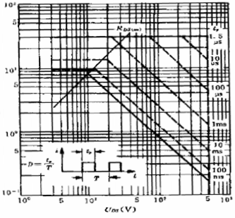
安全工作区
漏源间的耐压、漏极最大允许电流和最大耗散功率决定
一般来说，MOSFET不存在二次击穿问题；实用中仍应注意留适当的裕量。

Slide 42
P-MOSFET 与 BJT 的性能对比
 | 是否 可控 | 驱动 信号 | 额定电压 额定电流 | 工作 频率 | 饱和 压降
BJT | 全控 | 正电流 | 较大 | 中 | 小
P-MOSFET | 全控 | 正电压 | 较小 | 高 | 大

Slide 43
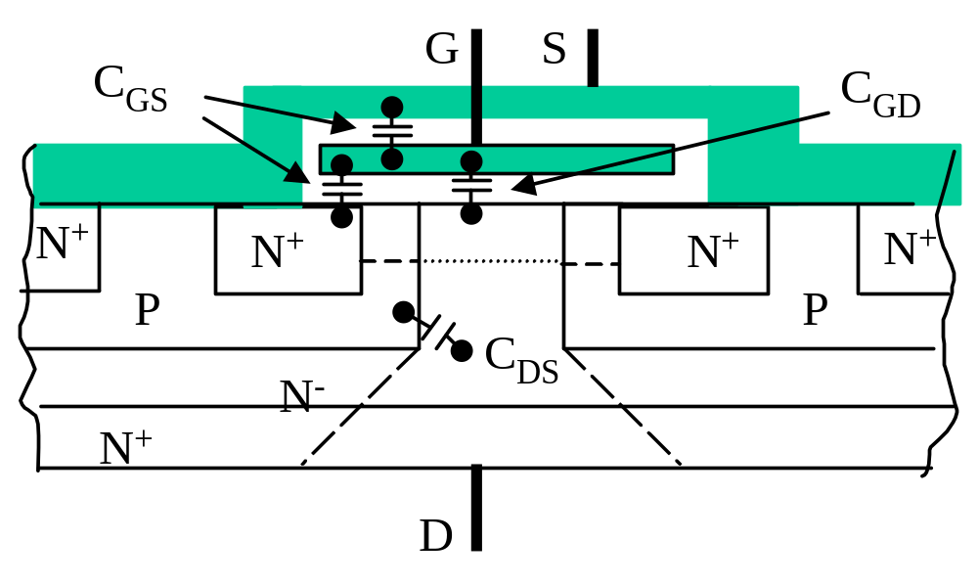
VDMOS器件的寄生电容

Slide 44





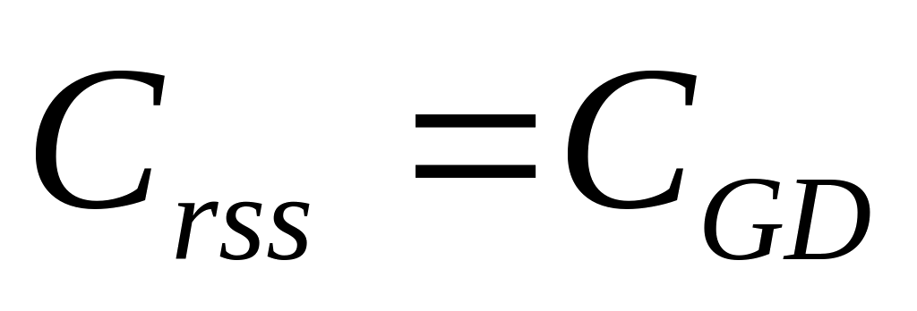
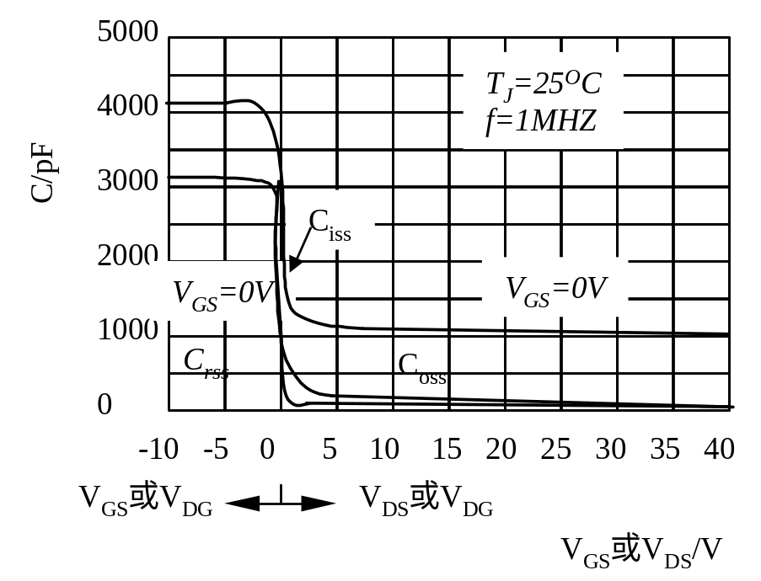

VDMOS的极间电容不是一个固定参数，它是漏源电压和栅源电压的函数，通常用输入电容 、输出电容 和转移电容 定义VDMOS的极间电容：
图给出了变化趋势，横坐标上标出变量（V_{GS} 和V_{DS} 测试条件(V_{GS} =0和V_{DS=0})。
VDMOS工作过程中极间电容变化

Slide 45



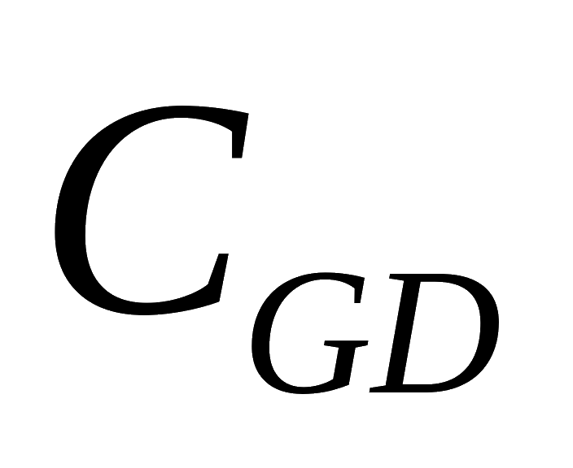

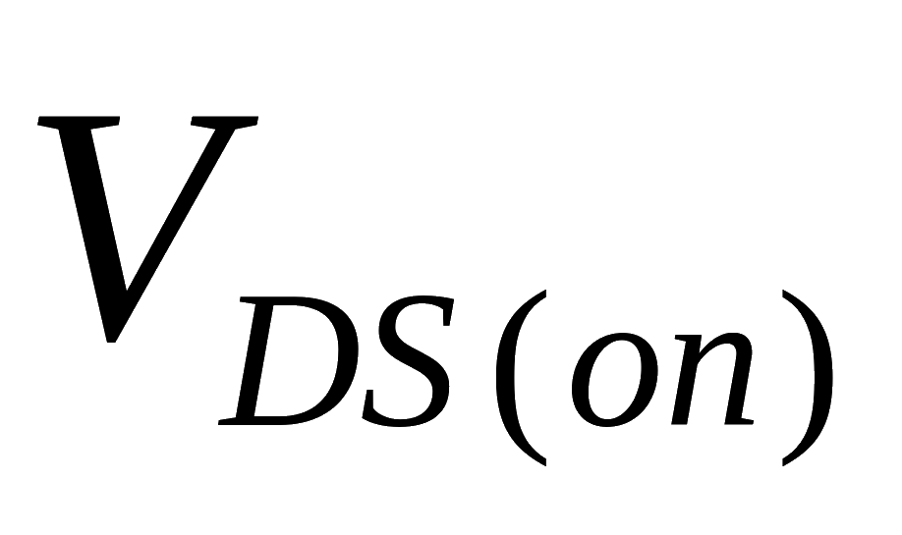



由于输入电容随着 变化，栅极驱动源阻抗和 决定的RC时间常数在开关周期内是变化的，因此用栅极驱动源阻抗和输入电容来计算栅极电压上升时间只是一个粗略的估计。
转移电容 ( )又称为米勒电容，在器件工作过程中影响了开关时间。当MOSFET处于断态时， ， 等于电源电压，这意味着转移电容 ( )上的电压被充电至漏极电源电压，当器件导通时， 漏源电压相当小，为 ，而 约为15V，因此转移电容 ( )被充电至 ，如果认定漏极为正极，则该电压为负值，即转移电容上的电压在工作过程中极性发生变化，这个电压的大幅度摆动对栅极驱动源的电流输出和吸收能力提出了严格的要求。在导通过程中，栅极驱动源不仅要对 进行充电，而且还要为 提供转移电流。

Slide 46
功率MOSFET栅极充电说明
确定功率MOSFET输入阻抗的另一种方法是给出栅极充电曲线，这样一条曲线指出了导通的不同阶段必须供给栅极的电量。由于这些曲线形式简单、便于使用且信息量大，它们以及相应的栅极电量额定值正逐步取代输入电容额定值。
下图是栅极电量测试电路，用恒流源对MOSFET的输入电容进行充电，恒定的电流保证了输入电容以恒定速率被充电，波形便同时给出了与栅极电量和时间的关系。
某一MOSFET导通期间栅源电压、漏源电压和漏极电流的示意波形。在这里栅极驱动电流为1mA，漏极负载电流为15A。

Slide 47
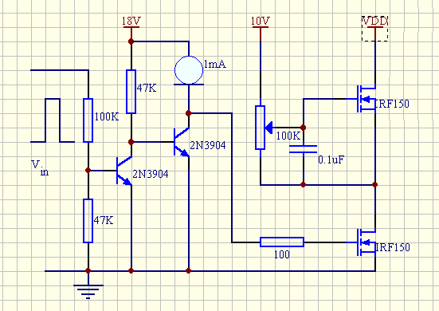
栅极电量测试电路

Slide 48
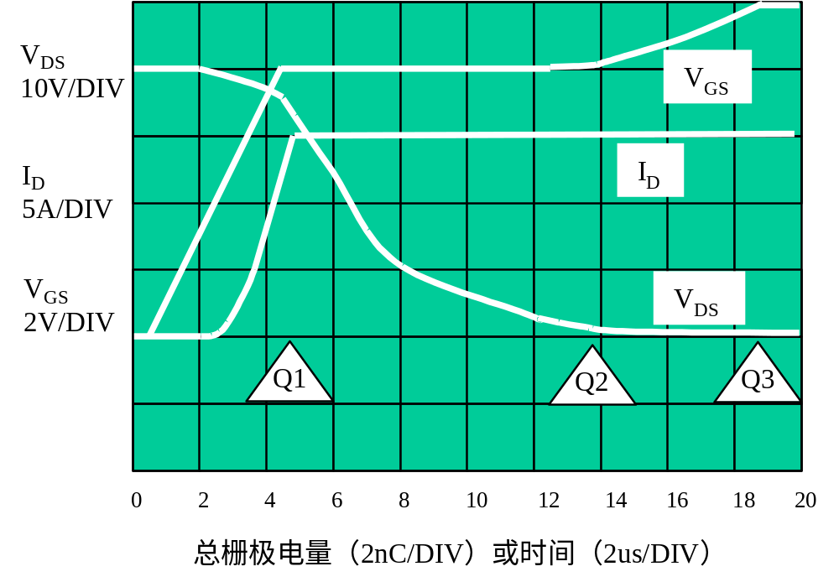
某MOSFET导通期间栅源电压、漏源电压和漏极电流的波形

Slide 49
栅极电量图的各个转折点表明了导通过程中不同间隔的起点和终点。把Q₁电量传送到栅极所需的时间是主要是导通延迟时间；到达Q₂时漏源电压已降到V_{DS(on)}，导通过程结束。当电荷等于Q₃时，栅极被充电至V_{DS(on)} ，此时不再需要电荷，这里
V_{DS(on)} =10V。
在关断期间，电量由Q3降至Q2所需的时间为延迟时间，由Q2降至Q1时漏源电压上升至电源电压，放掉Q1使V_{GS}回到零伏。显然导通时栅极驱动电源提供给栅极的电量和关断时栅极驱动电源吸收的能量大小相同。由公式i=q/t和i=Cdu/dt可以从栅极电量图看出其坡度或输入电容至少有三个值即MOSFET导通分三个阶段：

Slide 50
第一阶段：当V_{GS}从零伏上升时，C_{iss}较小，因而充电非常容易，MOSFET保持断态，V_{DS}保持恒定且等于电源电压，I_{D}等于零，直到V_{GS}等于开启电压V_{T}。从等于开启电压开始，到达V_{GS}水平段开始时刻，MOSFET导通， I_{D}线性上升，V_{DS}略有下降， V_{GS}上升速率略有下降，但变化不大。因此， V_{GS}从零伏上升到达V_{GS}水平段开始时刻可以认为驱动电路所提供的电荷主要向C_{GS}充电，而C_{GD}上的电压变化很小，输入电容C_{iss}基本是一个常数。

Slide 51


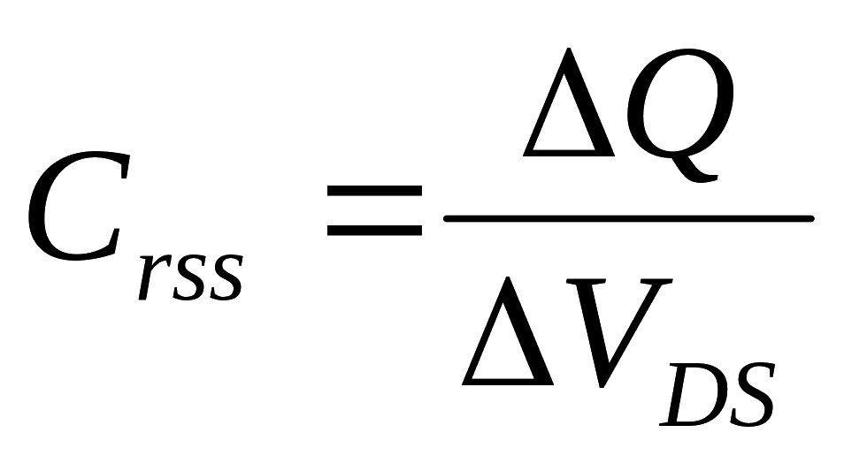
第二阶段：输入电容似乎为无穷大，因为所加的电荷几乎不使V_{GS}变化。在这一区域， V_{GS}的增量约为零，因此没有电荷进入C_{GS}，所有电荷都进入了转移电容Crss(即C_{DG})，如果认为 ，则
在V_{GS}的水平段，随着 V_{DS}电压接近V_{DS(on)} ， V_{DS}曲线的坡度有明显的变化，在水平段的前部电压变化较快（导通过程较快），表明有一个较小的转移电容Crss(即C_{DG})，在水平段中部某点开始，电压变化较慢（导通过程变慢），表明有一个较大的转移电容Crss(即C_{DG})，这两个值一个和极间电容变化曲线上正漏栅电压对应，另一个和负漏栅电压对应。相关联的漏栅电压曲线如下图所示，该图清楚的显示出就在V_{DG}改变极性前，坡度已经改变，切换开关由于C_{rss}的突然增加而减慢。

Slide 52
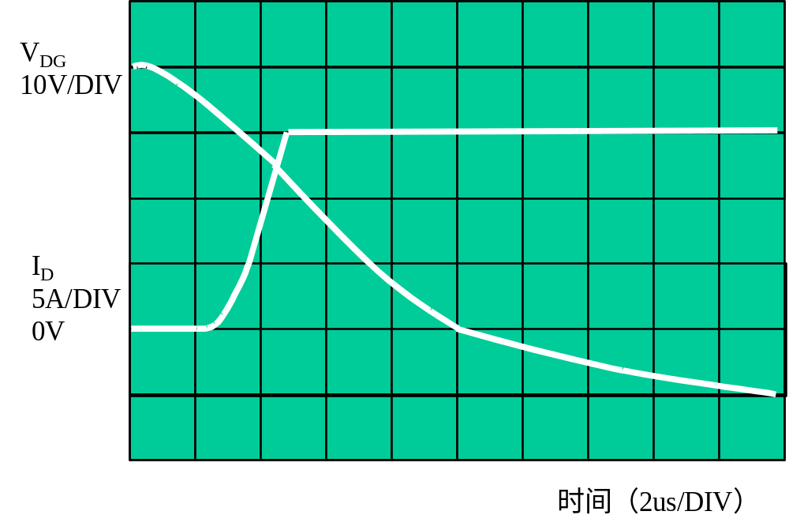
随着V_{DG}接近极性变换，开关速度明显减慢

Slide 53
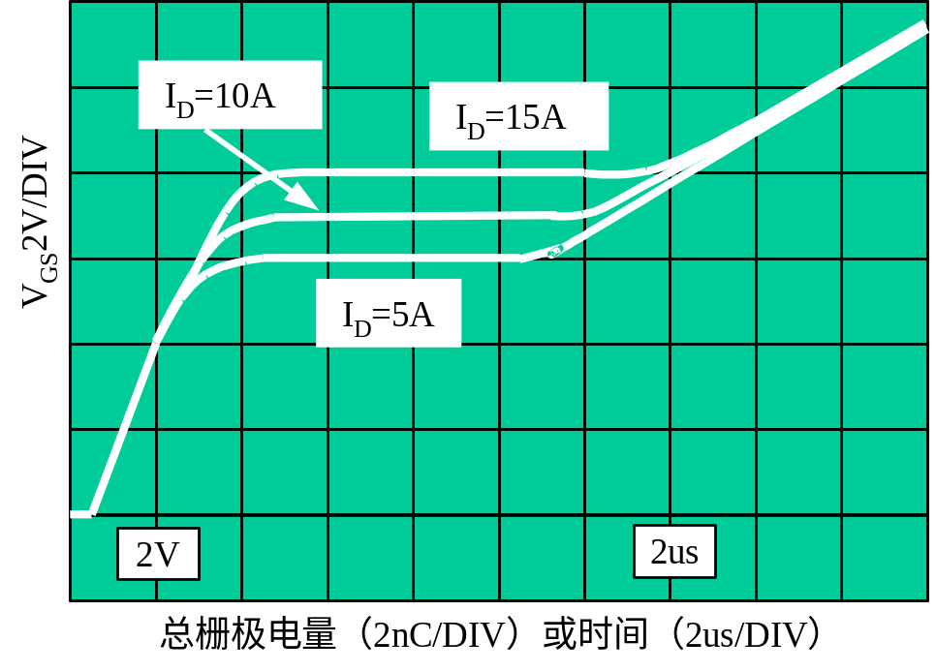
增加漏极电流抬高了水平段的高度，这是由伏安特性所决定。
增加漏极电流抬高了水平段的高度

Slide 54
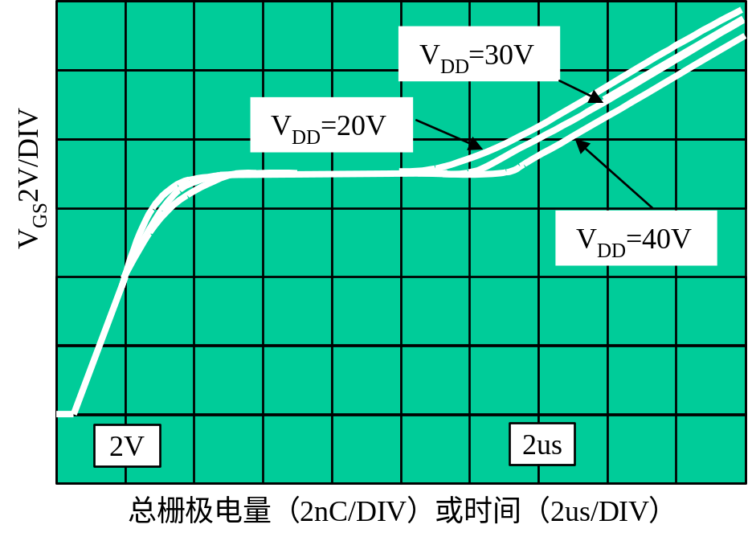
是改变V_{DD}的结果，这是因为的变化改变了MOSFET的漏极电位，即改变了转移电容必须被充到的电位差，充电量必须增大，因此水平段变长。
改变V_{DD}使水平段增长

Slide 55

第三阶段：水平段结束后，V_{GS}又开始上升，栅极被充电至V_{GS(on)}，但没有第一阶段上升的快。这说明输入C_{iss}电容要比第一阶段大的多。MOSFET从这个阶段开始完全导通，漏栅电压为负值，即极间电容变化中负漏栅电压对应电容值。
栅极充电参数的最直接应用是用来确定为完全导通某器件必须向栅极提供的电量。该电量可分三部分，每一部分对应开关每一阶段的需要。第一段主要确定了导通延迟期间所需电量，第二段说明了使V_{DS}上升或下降所需的电量，第三段的电量与关断延迟有关。
当栅极电压在导通期间停止上升时，栅极驱动源阻抗上的电压为 (水平段)，驱动源阻抗等于这一电压除以I_{G}。V_{GG}为驱动源输出电压。

Slide 56
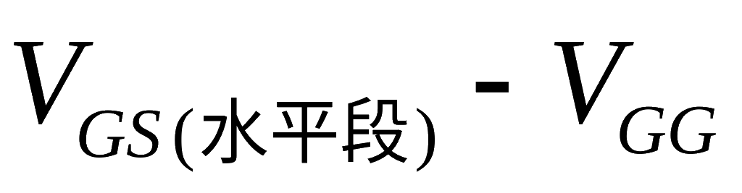
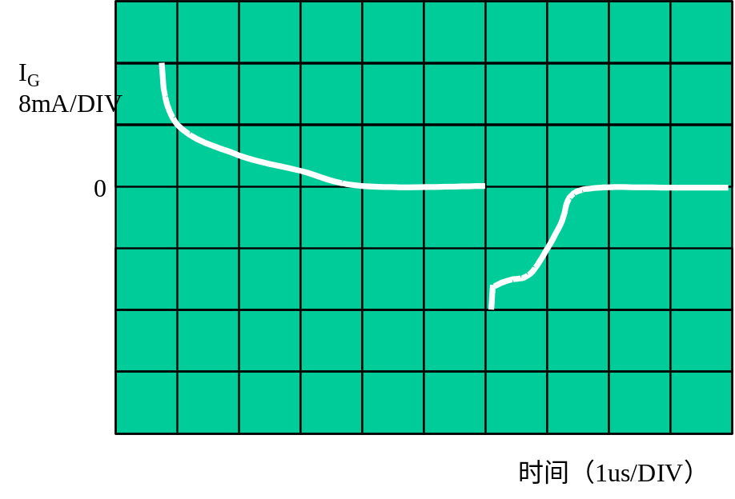
即使在导通和关断时栅极驱动电阻相同，关断也更加迅速。图中IG为流过栅极驱动电阻的电流。这是因为导通时栅极驱动源电阻上的电压为 _{（水平段）}，而关断时栅极驱动源电阻上的电压为 ，此时V_{GG} 约等于零。
栅极驱动电阻上导通和关断时的电流

Slide 57

功率MOSFET开关过程分析
开关电路如图所示，假定嵌位二极管没有反向恢复时间，负载感抗足够大，在导通和关断时能过维持恒定的负载电流。
开关电路

Slide 58


1）导通瞬态（Turn-on Transients）
开通状态可以用四种电路模式说明，如图所示，下页给出了电压、电流波形。假定MOSFET在关断状态已经有足够的时间，负载电流通过嵌位二极管流动，初始条件是
导通瞬态（Turn-on Transients）四种电路模式

Slide 59



模式1：阶跃信号电压加在门极驱动电阻Rg上，由于驱动信号远大于MOSFET的门槛信号V_{T}，即Vg>V_{T}，电容C_{GS}和C_{GD}经过Rg充电，在时间t₁时刻，门极电压等于门槛电压，即v_{gs}=V_{T}，这一区间的电压表达式：
只要电压v_{gs}<V_{T} ，MOSFET就不会流过电流， 把v_{gs}=V_{T}带入解得
称t₁为延迟时间。
导通瞬态电压、电流波形

Slide 60



模式2：从t₁开始，漏极D电流开始增加，嵌位（续流）二极管电流开始转移到漏极，直到漏极电流等于负载电流I_{O}，此时二极管仍嵌位，MOSFET承受全部的电源电压V_{DD}，由于负载电感被二极管短路，所以没有密勒增益和密勒电容。门极电压按公式 上升，漏极电流假定按线性增加（增益为g_{m}），因此
在t₂时刻，负载电流完全转移到漏极，嵌位二极管反向偏置，MOSFET有了密勒增益。

Slide 61




模式3：从t₂开始，漏极电压开始下降，漏极电流为常数I_{O}，v_{gs}也为常数V_{gp}
门极电流
若电容C_{GD}的充电电流为线性，则有
在t₃时刻，v_{DS}下降到MOSFET的导通压降V_{F}，MOSFET进入导通状态，下降时间

Slide 62

模式4：在t₃之后，MOSFET进入欧姆区或线性区，传输增益g_{m}不是常数，门极电压继续升高，把电容C_{GS}和C_{GD}充电至Vg。若i_{d}按线性增大，则表达式可写出

Slide 63


2）关断瞬态（Turn-off Transients）
关断也可以用四个电路模式分析，四种模式电路图如图所示，电压电流波形如下页所示。假定处于导通状态已经有足够的时间，初始条件为
关断瞬态（Turn-on Transients）四种电路模式

Slide 64





模式1：此时门极驱动信号突然为零，v_{gs}开始下降：
直到 ， 电流I_{d}和V_{ds}没有任何变化，既保持负载电流，v_{gs}下降到v_{gp}所需的时间称之为关断延迟时间：
关断时电压、电流波形

Slide 65




模式2：从t₁时刻开始，电流I_{d}仍然保持不变，门极电压v_{gs}=V_{gp}也保持，V_{ds}开始上升，在门极电阻Rg上的电流
此电流是放电电流，为电容C_{GD}通过门极电阻线性放电，由 可得，因此有
在t₂时刻，v_{ds}达到了电源电压V_{DD}，时间t₂可计算

Slide 66




模式3：
迄今为止，我们没有考虑与D极串联的杂散（stray）电感，如果考虑此电感影响，则v_{ds}将超过电源电压V_{DD}，在此时刻嵌位（续流）二极管导通，门极电压按指数下降
电流I_{d}也开始按式 下降，在t₃时刻，v_{gs}=V_{T}，电流降低到零即，把 和 带入得

Slide 67

模式4：
t₃之后，门极电压继续按指数下降到零。若电流按一阶近似，可以写出：

Slide 68

功率MOSPET静态输出特性和安全工作区
1）输出特性
VDMOS管的静态输出特性如图所示。当VDMOS管充分导通进入电阻区（线性区）时，就像一个电阻，当栅极电压小于阀值电压时，VDMOS管处于截止状态，阀值电压的典型值为2—4伏。为保证器件导通后进入线性工作区，栅极电压要足够大，一般要大于10V。显然，V_{GS}越大，可变电阻区部分就越大。由于VDMOS从结构和参数上保证了寄生晶体管不起作用，因此VDMOS管在工作中很难发生二次击穿现象，它的安全工作区宽。
VDMOS管静态输出特性

Slide 69

2)安全工作区
VDMOS管的安全工作区分正偏安全工作区（FASOA）和开关安全工作区（SSOA）。如图所示，SSOA相当于晶体管的反偏安全工作区，由图可知，其二次击穿限制不存在，它的开关安全工作区成了仅由电压和电流围成的矩形，安全工作区比晶体管大。
VDMOS管的安全工作区

Slide 70

功率MOSFET栅极驱动方法
当功率MOSFET用作高压侧开关，被驱动充分导通，即在漏极和源极两极间电压降到最低时，它的栅极驱动要求可概括如下：
1)栅极电压一定要高于漏极电压10-15V，作为高压侧开关，这样的栅极电压必定高于干线电压，常常是系统中可能相对最高的电位。
2）栅极电压必须是可控的，它通常以地为参考点。因此，控制信号不得不将电平转换为高压侧功率器件的漏极电位，在绝大部分应用中，控制信号电位在两根干线电位间摆动。

Slide 71
几种驱动方法：
1）、浮动栅驱动电源法如图a所示。隔离电源的费用较大（每个高压侧MOSFET需要一个）光隔离器在带宽和噪声敏感性上受到限制。
2）、充电泵法如图c所示。电压放大效率低，需要多级“泵激励”。
3）、自举法如图d所示。简单便宜，但由于占空比和开启时间都因自举电容需要刷新而需要时间，因而受到限制。
4）、脉冲变压器法如图b所示。简单并且便宜，但在许多方面受到限制。当占空比变化很大时，需要运用复杂技术。
功率MOSFET的低压侧驱动和高压侧驱动相比，由于不需要电平转换，且功率MOSFET是电压驱动器件，因此比较简单。目前，有许多功率MOSFET集成驱动电路，IR公司的IR2110栅极驱动器就是用来驱动一个高压侧和一个低压侧的功率MOSFET和IGBT的集成驱动电路。

Slide 72

MOSFET驱动方法

Slide 73
由于MOSFET具有极高的开关速度、驱动容易和安全工作区宽等优点，功率MOSFET成为功率电子设备设计中合乎逻辑的选择。作为多数载流子器件，由于其导通特性与温度和额定电压具有强烈的依赖关系 (高耐压的MOSFET导通压降大于小耐压的MOSFET)，使其上述优点被部分抵消，而且随着额定电压增大，其固有的内部反并联二极管关断时间增长，关断损耗增大。
返回

Slide 74
第二章 半导体电力开关器件
2.1 电力二极管
2.2 双极结型电力晶体管BJT
2.3 晶闸管及其派生器件
2.4 门极可关断晶闸管GTO
2.5 电力场效应晶体管P－MOSFET
2.6 绝缘门极双极型晶体管IGBT
*2.7 MOS控制晶闸管MCT和集成门极换流晶闸管
IGCT (自学)
2.8 半导体电力开关模块和功率集成电路
本章小结

Slide 75
2.6 绝缘栅双极晶体管(IGBT)
GTR的特点——双极型，电流驱动，通流能力很强，开关速度较低，所需驱动功率大，驱动电路复杂
MOSFET的优点——单极型，电压驱动，开关速度快，输入阻抗高，热稳定性好，所需驱动功率小而且驱动电路简单
绝缘栅双极晶体管（ Insulated-gate Bipolar Transistor——IGBT或IGT）GTR和MOSFET复合，结合二者的优点，具有良好的特性，1986年投入市场后，取代了GTR和一部分MOSFET的市场，中小功率电力电子设备的主导器件

Slide 76

2.6 绝缘门极双极型晶体管IGBT
P-MOSFET
IGBT

Slide 77
IGBT的结构和工作原理
三端器件：栅极G、集电极C和发射极E
IGBT的结构
IGBT比MOSFET多一层P+注入区，形成了一个大面积的P+N结.IGBT具有很强的通流能力.

Slide 78



2.6 绝缘门极双极型晶体管IGBT
晶体管基区内的调制电阻
等效电路
符号
IGBT比MOSFET多一层P⁺注入区，形成了一个大面积的P⁺N结，因此通流能力很强。
IGBT是GTR与MOSFET组成的达林顿结构，一个由MOSFET驱动的厚基区PNP晶体管。

Slide 79
IGBT的原理
驱动原理与功率MOSFET基本相同，场控器件，通断由栅射极电压u_{GE}决定
导通：u_{GE}大于开启电压U_{GE(th)}时，MOSFET内形成沟道，为晶体管提供基极电流，IGBT导通
导通压降：通态压降小
关断：栅射极间施加反压或不加信号时，MOSFET内的沟道消失，晶体管的基极电流被切断，IGBT关断

Slide 80

IGBT的工作原理
驱动
与MOSFET基本相同，场控器件，通断由栅射极电压u_{GE}决定。
导通
u_{GE}大于开启电压U_{GE(th)}时，MOSFET内形成沟道，为晶体管提供基极电流，IGBT导通。
通态压降小。但通态压降具有正温度系数
关断：
栅射极间施加反压或不加信号时，MOSFET内的沟道消失，晶体管的基极电流被切断，IGBT关断。

Slide 81
IGBT的基本特性
1) IGBT的静态特性
转移特性：开启电压U_{GE(th)}
输出特性（伏安特性）
分为三个区域：正向阻断区、有源区和饱和区。
u_{CE}<0时，IGBT为反向阻断工作状态

Slide 82
IGBT的静态特性
静态特性
I
c
R
d
s
C
I
I
C
V
C
GE3
T
1
V
B
R
V
GE
A
GE2
R
g
G
T
2
V
GE1
V
V
R
br
S
V
RM
V
G
E
=0
GE
V
g
V
E
0
V
BR
CE
V
GEth
正向阻断区
(a)电路
(c)输出特性
(d)转移特性
三个区域：
正向阻断区、有源区和饱和区。
u_{CE}<0时，反向阻断工作状态。

Slide 83

导通特性
由于输出极的伪达林顿连接，作为输出的PNP不会进入过饱和状态，因此它的导通压降比过饱和晶体管的导通压降要高，如图所示。与具有同样管芯区域MOSFET相比，其导通压降和温度的关系曲线如图所示，温度升高，对MOSFET来说，导通压降变化显著，而对IGBT而言，变化很小。
从两个图可以看出导通压降的大小还与流过管子的电流有关。实际上，额定电压越高其导通压降也越高。
MOSFET和IGBT导通压降比较 IGBT导通压降与电流关系

Slide 84

IGBT的静态输出特性如图所示，该曲线不是始于原点，这是由于PN结的开启电压。IGBT同GTR一样可以划分为三个工作区：截止区、放大区和饱和区。IGBT的栅极阀值电压一般为3～6V，当栅压小于开启电压时，IGBT关闭，输出电流与栅压基本成线性关系。
IGBT的静态输出特性

Slide 85

IGBT开关特性
IGBT的开关速度主要受PNP管的开关速度的影响，由于PNP管是少数载流子器件，少数载流子的电荷存储效应主要影响着IGBT的开关速度，由于PNP 管的基极在IGBT的内部，不可能采用外部电路来改善它的开关时间，尽管其内部的伪达林顿连接使其没有存储时间，它的开关速度比过饱和的PNP管要快的多，但这些在高频应用中还是不充分的。
PNP管基区电荷的存储效应导致了IGBT在关断时的电流拖尾现象，如图所示。这个拖尾增加了关断损耗，同时在桥式应用中，由于上下管的交替导通，必须增加死区时间以防止上下管的直通现象。IGBT的工作过程受温度的影响，温度升高，特性变坏。
基区电荷的存储效应
导致了IGBT在关断时的电流拖尾现象

Slide 86

IGBT的动态特性
开通时间ton=开通延迟时间td(on)+电流上升时间tr
关断时间toff=关断延迟时间td(off)+电流下降时间tf电流拖尾

Slide 87
1）IGBT导通（turn on）
IGBT导通期间，集电极电流受电压V_{GE}控制，与功率MOSFET导通过程类似。IGBT在应用中一般反并联一个同样电流等级的二极管，在桥式应用中，感性负载导通时刻前，负载电流I_{O}流过桥臂上另一个与IGBT反并联的续流二极管。下图左为IGBT的半桥应用电路原理，右图是不考虑反并联二极管反向恢复时间和杂散电感时的理想导通波形，门极驱动电压V_{G}在t₀时刻通过门极电阻R_{G}加到IGBT门极，V_{GE}开始上升，向IGBT的门射极电容C_{GE}充电，当V_{GE}上升到IGBT的开启电压时，IGBT集电极电流I_{C}开始随着V_{GE}的上升而上升，与此同时续流二极管的电流开始下降，续流二极管电流和IGBT电流之和等于输出电流。

Slide 88


IGBT的半桥应用电路原理 理想导通波形

Slide 89
在t₁到t₂期间续流二极管的电流下降但仍处于正向偏置导通，这意味着直流母线电压仍然加在IGBT的C和E两端，IGBT分担输出电流I_{O}的一部分，这一期间IGBT的功率损耗较大。从t₂时刻起，负载电流I_{O}全部由IGBT负担，即I_{O}=I_{C}。此时，二极管电流下降到零。假设二极管没有反向恢复时间，从此刻起，二极管开始承受反向电压，从t₂到t₅这一期间，二极管承受的反向电压逐步上升，与此同时，IGBT的V_{CE}逐步下降，在t₅时刻，IGBT达到其饱和压降V_{CE(on)}，交换过程全部结束。

Slide 90

IGBT实际导通时门极电压、集电极电流IC和VCE的波形

Slide 91
上图是IGBT的一个实际波形，考虑了二极管反向恢复和杂散电感，当IGBT电流I_{C}在t₁时刻开始上升时，杂散电感影响着电流变化率，V_{CE}下降引起电容C_{GC}放电，该电流从门极流向集电极，减少了向门射极电容C_{GE}充电，从而使V_{GE}上升率减少，导致集电极电流上升率减少。
在t₂时刻，二极管正向电流为零，它需要时间恢复其阻断特性然后才能承受反向电压，二极管反向恢复电流来自IGBT电流，此时IGBT电流超过输出电流。
在t₃时刻，流过IGBT的电流等于输出电流I_{O}和二极管反向恢复峰值电流I_{RR}之和，二极管开始恢复其反向阻断能力，反向恢复电流逐步减少，二极管反向电压的上升引起V_{CE}迅速下降。在这一期间，IGBT和二极管都有能量损耗。负dV_{CE}/dt的引起密勒电容从门极到集电极的电流，从而使V_{GE}有短暂的下降。

Slide 92

在t4时刻，由于杂散电感和杂散电容而引起的振铃现象。在t4和t5期间，IGBT的集电极电压达到稳定状态，V_{GE}恰好与集电极电流相适应，由于门极驱动输出电压恒定，因此流过门极驱动电阻的电流恒定，这一电流流过密勒电容C_{GC}，在这一区间的末期，集电极电压衰减率
当V_{GE}接近IGBT的饱和压降时，dV_{CE}/dt缓慢减少，这是由于当接近IGBT的饱和压降时，电容C_{GC}增大2-3个数量级，一旦V_{GE}达到稳态值， dV_{CE}/dt减小到零，门极驱动电流恢复对门射极电容C_{GE}充电，上升到门极驱动电压V_{G}，在t5时刻IGBT充分导通。减少门极驱动电压不仅减少集电极电流初始上升率，而且导致集电极电压下降减慢，这两种情况都引起较高的导通损耗。

Slide 93

IGBT关断时门极电压、集电极电流I_{C}和V_{CE}的波形

Slide 94
2）IGBT关断（turn off）
上图显示IGBT关断时门极电压、集电极电流和的波形。
关断开始时，门射极电压减少，门射极电容C_{GE}放电。
从t0到t1，I_{C}和V_{CE}仍然没有变化。在t1时刻，门极电流恰好使IGBT进入临界饱和，输出电流I_{O}全部由IGBT供给。
从t1开始， V_{CE}开始慢慢上升，dV_{CE}/dt引起的感应电流通过门集极电容C_{GC}向门射极电容C_{GE}充电，由于这种反馈作用，V_{GE}在t1到t2期间几乎是一个常数。
门集驱动电阻越大，关断延迟时间越长。从t2开始，当V_{CE}增加到10V左右时，密勒电容的容量大大减小，明显地减少了从集电极到门极的反馈电流，V_{GE}向零下降，V_{CE}迅速向直流母线电压上升，但I_{C}仍然等于输出电流I_{O}，这是由于续流二极管仍然是反向偏置。
在t3时刻，IGBT的集电极电压达到直流母线电压，输出电流转由续流二极管提供，电流下降快慢主要由IGBT内部参数决定。

Slide 95
通过上述分析，可得如下结论：
（1）、在门集驱动电阻一定时，门集驱动电压越高，导通损耗越小；
（2）、在门集驱动电压一定时，门集驱动电阻越大，导通损耗越大；
（3）、门极驱动电阻增大，关断延迟时间增长，关断损耗增大，但增大并不明显。

Slide 96





IGBT的短路电流和门极驱动
实验证明，IGBT饱和压降越高，其允许的短路时间越长。引申上述结论， IGBT可以通过减少IGBT的门极驱动电压来降低短路电流和延长短路时间。
IGBT栅极驱动电阻的大小影响IGBT的工作过程， 增大，相当于 降低，故障短路电流减小，但 和 减小； 增大，容易引起IGBT动态挚住效应和误导通。IGBT栅极驱动电路设计中，除了正确计算驱动电阻外，还应注意以下几点。
1）门极驱动电压 ——门极驱动电压增大，导通饱和压降降低，但将减弱IGBT的负载短路能力。
2）门极负偏压——IGBT关断时，在实践中通常在门极加负电压，在门极施加负偏压可以确保门极电压不会上升到开启电压，从而保证IGBT可靠关断。由于在关断瞬间，集-射极电压由饱和导通压降上升到直流母线电压，过高的dV_{CE}/dt产生较大的转移电流，该电流在门极驱动电阻上形成压降使IGBT误导通，即所谓的密勒效应。在门极加负偏压可以抵消转移电流产生的压降，防止误导通。

Slide 97
IGBT的驱动
在大部分情况下，功率MOSFET的驱动电路适用于IGBT。目前应用较多的有CONCEPTD的IGD515\IGD516等系列，号称万能IGBT驱动器，可以输出±1.5A到±8A电流，但成本较高；INFINEON的IED020I12-S系列可以驱动1200VIGBT，具有2A的电流输出能力；VLA517-01RZO作为EXB系列的替代产品，对于EXB系列用户具有吸引力，具有4A的驱动能力；安捷伦的HCPL316J可以驱动150A以下IGBT。

Slide 98
IGBT的主要参数
1) 最大集射极间电压U_{CES} 由内部PNP晶体管的击穿电压确定
2) 最大集电极电流包括额定直流电流I_{C}和1ms脉宽最大电流I_{CP}
3) 最大集电极功耗P_{CM} 正常工作温度下允许的最大功耗

Slide 99
IGBT的参数特点
1）IGBT的开关速度高，开关损耗小，据统计，IGBT电压在1000V以上时的开关损耗只是GTR的1/10，与VDMOS相当。
2 ） IGBT的通态压降比VDMOS低，特别是大电流区段。
3 ） IGBT的通态压降在1/2或1/3额定电流以下区段具有负的温度系数，在以上区段具有正的温度系数，因此，IGBT在并联使用时具有电流自动调节的能力，有易于并联的特点。
4 ） IGBT的安全工作区比GTR宽，且它还具有耐脉冲电流冲击的性能。
5 ） IGBT的输入特性与VDMOS相似，输入阻抗高，它在驱动电路中作为负载时呈容抗性质，其栅电荷曲线示于下页，也与VDMOS类似。
6 ）与VDMOS和GTR相比，IGBT的耐压可以继续做的高，电流可以继续做的大，同时还保持工作频率高的特点。

Slide 100

IGBT栅电荷曲线

Slide 101

IGBT的擎住效应和安全工作区
寄生晶闸管——由一个N-PN+晶体管和作为主开关器件的P+N-P晶体管组成
擎住效应（自锁效应）：I_{CM},du_{CE}/dt限制

Slide 102


IGBT的等效电路
寄生晶闸管等效电路
导通时，Ic过大，使寄生晶体管导通，成为晶闸管状态；
关断时，集射极电压上升过快，电容充电电流大，也可能晶闸管状态出现。

Slide 103
IGBT的擎住效应
什么是擎住效应：
R_{br}上的电压过大，可使T₂导通，使IGBT失去关断能力。
产生擎住效应的原因：
R
d
s
C
I
C
集电极电流i_{C}过大；
集电极电压过高；
关断速度过快；
T
1
B
R
A
R
g
G
T
2
V
R
br
V
g
E

Slide 104
正偏安全工作区（FBSOA）——最大集电极电流、最大集射极间电压和最大集电极功耗确定
反向偏置安全工作区（RBSOA）——最大集电极电流、最大集射极间电压和最大允许电压上升率du_{CE}/dt确定

Slide 105

a IGBT正偏安全工作区 b IGBT反偏安全工作区

Slide 106
IGBT的主要特点
  电压控制开通和关断，控制功率小；
  双极性导电，开关速度介于MOSFET和BJT之间；
  电压电流耐量介于BJT和GTO之间；
  无二次击穿现象，有擎住效应；
  最近二十年，IGBT已得到广泛应用，3.3KV-4.5KV/1200-1800A的器件已开始实用。

Slide 107
第二章 半导体电力开关器件
2.1 电力二极管
2.2 双极结型电力晶体管BJT
2.3 晶闸管及其派生器件
2.4 门极可关断晶闸管GTO
2.5 电力场效应晶体管P－MOSFET
2.6 绝缘门极双极型晶体管IGBT
*2.7 MOS控制晶闸管MCT和集成门极换流晶闸管
IGCT (自学)
2.8 半导体电力开关模块和功率集成电路
本章小结

Slide 108
*2.7 MOS控制晶闸管MCT
晶闸管引入一对MOSFET构成了场控晶闸管MCT（图2.19）
开通P沟道的MOS管使MCT导通
开通N沟道的MOS管使MCT关断

Slide 109

MCT结构、等效模型和符号

Slide 110
2 MCT特点
MCT和IGBT一样，都具有MOS器件和双极型器件的优点，但其电压和电流容量可以做的比IGBT更大，其主要特点如下：
1、通态压降小（为IGBT的1/3，约1.1V）；
2、开关速度快，开关损耗小，工作频率可达20Khz;
3、可以承受极高的di/dt(2000A/us)和dV/dt(20000V/us)；
4、工作温度高（200OC以上）；
5、门极驱动电路简单；
6、器件阻断电压高，峰值电流大。
MCT和IGBT都是场控器件，目前IGBT在开关特性方面比MCT好，在驱动方面也比MCT容易；MCT通态损耗比IGBT低，但其开关损耗比IGBT高。

Slide 111
*2.7 集成门极换流晶闸管IGCT
IGCT就是把GTO芯片与反并联二极管和门极驱动电路集成在一起，再将其门极驱动器在外围以低电感方式连接成环状的门电极。
优点：电流大、电压高，开关频率比较高
（比GTO大10倍），驱动功率小。
IGCT广泛应用於大功率电气传动，电力系统有源滤波，补偿及直流输电等电力变换系统中。

Slide 112
第二章 半导体电力开关器件
2.1 电力二极管
2.2 双极结型电力晶体管BJT
2.3 晶闸管及其派生器件
2.4 门极可关断晶闸管GTO
2.5 电力场效应晶体管P－MOSFET
2.6 绝缘门极双极型晶体管IGBT
*2.7 MOS控制晶闸管MCT和集成门极换流晶闸管
IGCT (自学)
2.8 半导体电力开关模块和功率集成电路
本章小结

Slide 113
半导体电力开关模块和功率集成电路
把同类或不同类的一个或多个开关器件按一定的拓扑结构连接并封装在一起的开关器件组合体称为电力开关模块。
    二极管和晶闸管模块；
    达林顿三极管功率模块；
    MOSFET功率模块；
    IGBT模块（AC-DC-AC变频功率模块）；
    功率集成电路PIC

Slide 114

二极管和晶闸管模块

Slide 115

达林顿三极管功率模块

Slide 116

MOSFET功率模块

Slide 117

AC-DC-AC变频功率模块

Slide 118
功率集成电路PIC（Power Integrated Circuit）
如果将电力电子开关器件与电力电子变换器控制系统中的某些信息电子电路环节（如工作状态和运行参数的检测、驱动信号的生成和处理，缓冲、故障保护和自诊断等）制作在一个整体芯片上，则称为功率集成电路PIC（Power Integrated Circuit）
不同的功率集成电路PIC由于其侧重的性能、要求不同，有的被称为:
  高压集成电路HVIC(High Voltage IC)
  智能功率集成电路SPIC（Smart Power IC）
  智能功率模块IPM（Intelligent Power Module）

Slide 119
第二章 半导体电力开关器件
2.1 电力二极管
2.2 双极结型电力晶体管BJT
2.3 晶闸管及其派生器件
2.4 门极可关断晶闸管GTO
2.5 电力场效应晶体管P－MOSFET
2.6 绝缘门极双极型晶体管IGBT
*2.7 MOS控制晶闸管MCT和集成门极换流晶闸管
IGCT (自学)
2.8 半导体电力开关模块和功率集成电路
本章小结

Slide 120
本章小结
根据开关器件开通、关断可控性的不同，开关器件可以分为三类：
不可控器件：仅二极管D是不可控开关器件。
半控器件：仅SCR属于半控器件。可以控制其导通起始时刻，
一旦SCR导通后，SCR仍继续处于通态。
全控型器件：BJT、GTO、P-MOSFET、IGBT都是全控型器件，
即通过门极（或基极或栅极）是否施加驱动信
号既能控制其开通又能控制其关断

Slide 121
小 结（续1）
根据开通和关断所需门极（栅极）驱动信号的不同要求，开关器件又可分为电流控制型开关器件和电压控制型开关器件两大类：
  SCR、BJT和GTO为电流驱动控制型器件
  P-MOSFET、IGBT均为电压驱动控制型器件
BJT要求有正的、持续的基极电流开通并保持为通态，当基极电流为零后，BJT关断。为加速其关断，要提供负的脉冲电流。
P-MOSFET和IGBT要求有正的持续的驱动电压使其开通并保持为通态，要求有负的、持续的电压使其关断并保持为可靠的断态。电压型驱动器件的驱动功率都远小于电流型开关器件，驱动电路也比较简单可靠。

Slide 122
常用电力半导体开关器件性能对比
 | 可控性 | 驱动信号 | 额定 电压、电流 | 工作频率 | 饱和压降
二极管 | 不可控 | 无 | 最大 | 有高 有低 | 小
晶闸管 | 半控 | 脉冲电流 （开通） | 最大 | 最低 | 小
GTO | 全控 | 正、负 脉冲电流 | 大 | 较低 | 中
BJT | 全控 | 正电流 | 中 | 中 | 小
IGBT | 全控 | 正电压 | 较大 | 较高 | 较小
MOSFET | 全控 | 正电压 | 小 | 最高 | 大

Slide 123
大 趋 势
最近十年电力电子器件发展的一个重要趋势是将半导体电力开关器件与其驱动、缓冲、监测、控制和保护等所有硬件集成一体，构成一个功率集成电路PIC。
PIC实现了电能与信息的集成，如果能妥善解决PIC内部的散热、隔离等技术难题，今后PIC将使电力电子技术发生革命性的变革。

Slide 124
第11次作业
1 比较GTR、VDMOS、IGBT的主要特征。
2 VDMOS或（IGBT）的栅极电流波形，曲线斜率的三次变化代表是么？
3 IGBT的过电流保护与栅极电压关系。

